Slide 1
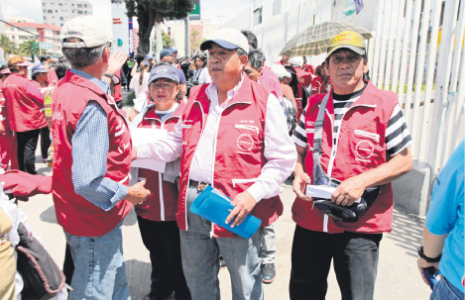
REGULARIZACIÓN DE COMERCIANTES
AUTÓNOMOS
VENDEDORES DE ENTRADAS PARA ESPECTÁCULOS PÚBLICOS
PROCESO PUCAS 2024

Slide 2
NORMATIVA LEGAL
CONSTITUCIÓN DE LA REPUBLICA DEL ECUADOR
LEY DE DEFENSA DEL TRABAJADOR AUTÓNOMO Y DEL COMERCIANTE MINORISTA
CÓDIGO ORGÁNICO DE ORGANIZACIÓN TERRITORIAL AUTONOMÍA Y DESCENTRALIZACIÓN
CÓDIGO MUNICIPAL ORDENANZA METROPOLITANA 001-2019, LIBRO III.3, DE LA COMERCIALIZACIÓN, TÍTULO II, DE LA TRABAJADORA Y EL TRABAJADOR AUTÓNOMO

Slide 3
AREA ENCARGADA DE LA EMISIÓN DE PERMISOS PUCA
Como unidad de gestión, la AMCC cuenta con la Dirección de Comercio Autónomo, la misma que tiene como objeto y ámbito de aplicación regular las actividades comerciales y de servicios en el espacio público autorizado del Distrito Metropolitano de Quito, así como fomentar el desarrollo integral de las trabajadoras y trabajadores autónomos, mediante la optimización de los recursos y procesos para brindar una atención de calidad.

Slide 4
PROCESO PARA LA EMISIÓN DE PERMISOS PUCA
Todos los Permisos Únicos de Comercio Autónomo – PUCA se emiten por medio de un solo aplicativo web, en el cual se debe completar los siguientes pasos:
1. Ingreso de la solicitud para permisos PUCA – del 1 de noviembre al 31 de diciembre de cada año.
2. Revisión de los datos ingresados por el solicitante
3. Elaboración del informe técnico en base a la documentación e información proporcionada por el comerciante en el formulario de solicitud.

Slide 5
4. Revisión y aprobación del informe técnico por parte de la jefatura de operaciones de la Dirección de Comercio Autónomo.
5. De ser favorable se remite al área financiera la solicitud de generación de título de crédito para el pago de la regalía, de ser desfavorable se imprime informe y anexa al expediente.
6. Una vez que el comerciante paga la regalía se procede a la revisión y aprobación del permiso por parte de la jefatura.
7. Se imprime el permiso para autorización y firma por parte del Director de Comercio Autónomo.
8. Firma por parte del comerciante solicitante, colocación de sellos de seguridad, plastificación y entrega.

Slide 6
CONSIDERACIONES PARA EMISIÓN DE PERMISOS PUCA - CDRC
No existe normativa que regule el número de permisos a emitir para comerciantes ambulantes y de transportación pública, el informe técnico se basa en la revisión de la información presentada por el comerciante en el formato de solicitud y cumplimiento de requisitos.
La normativa citada no establece exclusividad para la designación de áreas, sectores o giros de negocio para una organización determinada.
La Constitución en el Art. 66 reconoce y garantizará el derecho a la igualdad formal, igualdad material y no discriminación, reconoce el derecho a desarrollar actividades económicas, en forma individual o colectiva, conforme a los principios de solidaridad, responsabilidad social y ambiental.

Slide 7
La Agencia Metropolitana de Coordinación de Comercio, en estricto cumplimiento de la normativa legal existente ha emitido los siguientes permisos a comerciantes que realizan sus actividades de comercio en centros recreativos, deportivos y culturales:
ASOCIACIÓN | GIRO | COMERCIANTES 2023 | COMERCIANTES 2024
MARIA INMACULADA | Artículos deportivos | 37 | 43
PATRIA LIBRE | Confites y gaseosas | 14 | 12
27 DE SEPTIEMBRE | Confites y gaseosas | 35 | 37
6 DE MARZO | Alimentos preparados | 14 | 6
PAZ Y LIBERTAD | Artículos impresos | 11 | 9
VENTA DE ENTRADAS EN ESPECTÁCULOS PÚBLICOS | Artículos impresos | 48 | 44
INDEPENDIENTES Y OTROS | Varios | 10 | 24

Slide 8
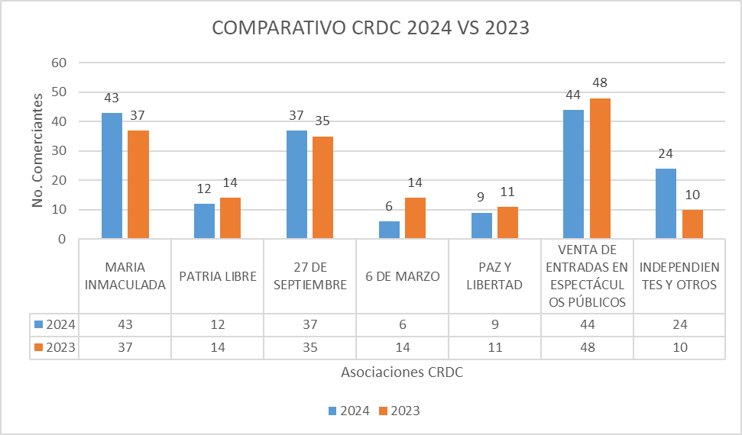
PUCA CRDC

Slide 9
GRACIAS…!!!

